Slide 2
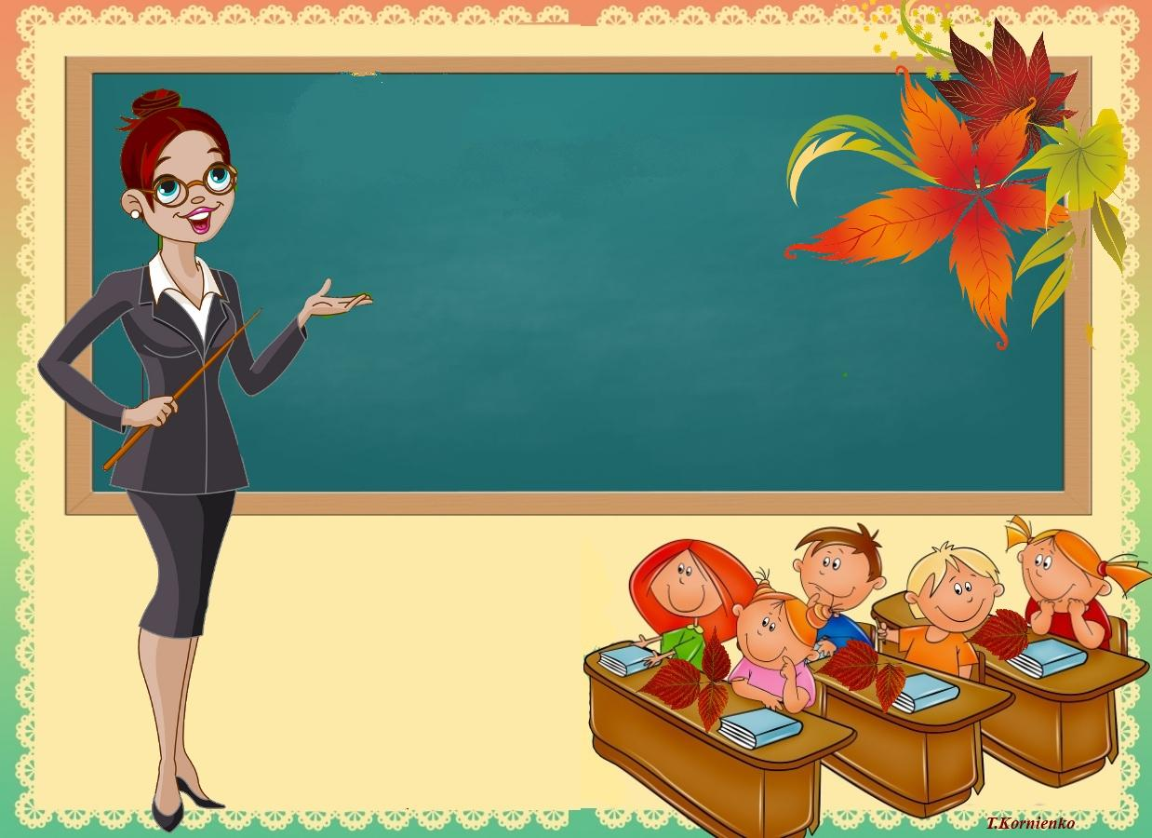
Мы – умные! Мы – смелые! Мы – старательные! Мы – внимательные!
Мы в первом классе учимся, Всё у нас получится!
Установка на урок

Slide 3
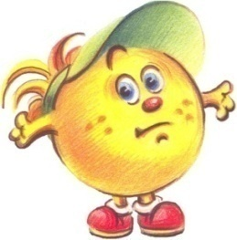
3

Slide 4
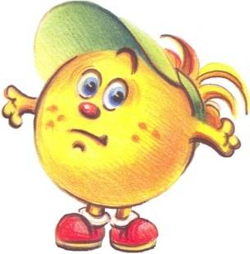
Чему учимся на уроках
математики?
Что для этого надо знать?
Где в жизни вам это пригодится?

Slide 5
ДЕВИЗ УРОКА
Знаешь – говори,
не знаешь – слушай.

Slide 6
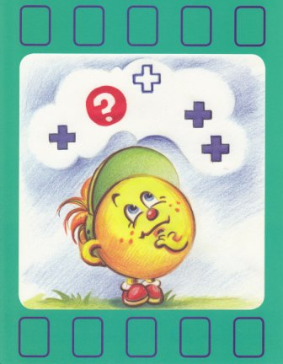
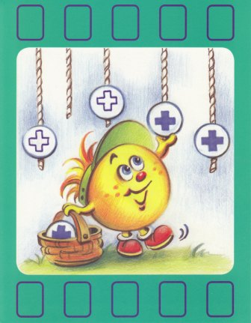
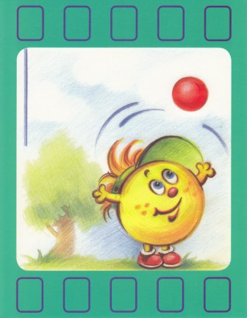
Определяем основной вопрос урока.
Вспоминаем то,
что важно для урока
Открываем
новые знания.
Применяем
новые знания.

Slide 7
Работа с учебником стр.12.
Основной вопрос урока.
Сравниваем числа.
Формулируем цель.
Мы познакомимся с …
Мы узнаем …
Мы вспомним …
Мы будем уметь …

Slide 8
Вспоминаем то,
что важно для урока.
Чем отличаются числа и цифры?
Как получить следующее число?
Как получить предыдущее число?

Slide 9
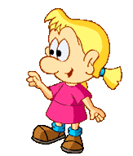
Интеллектуальная разминка.
Какое число идёт за числом 8?
А какое следующее за ним число?
Какое число стоит перед числом 6?
Какие соседи у 7? У5? У8?
Верно, что 9 правее 7?
Верно, что 5 левее 9?
Верно, что 3 правее 5? А 3 Левее 6?
Какие ещё вопросы можно задать по числовому ряду?

Slide 10
Открываем новое знание.
Сравниваем фигуры

Slide 11
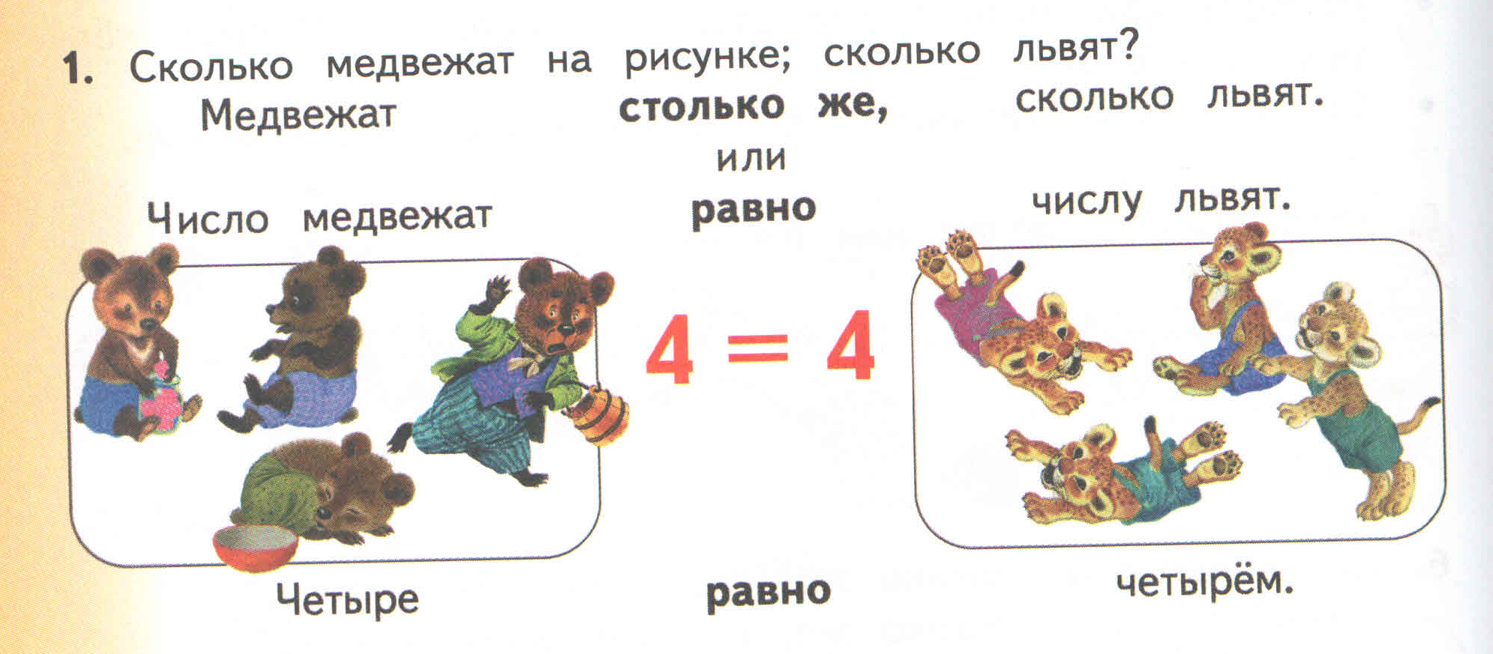
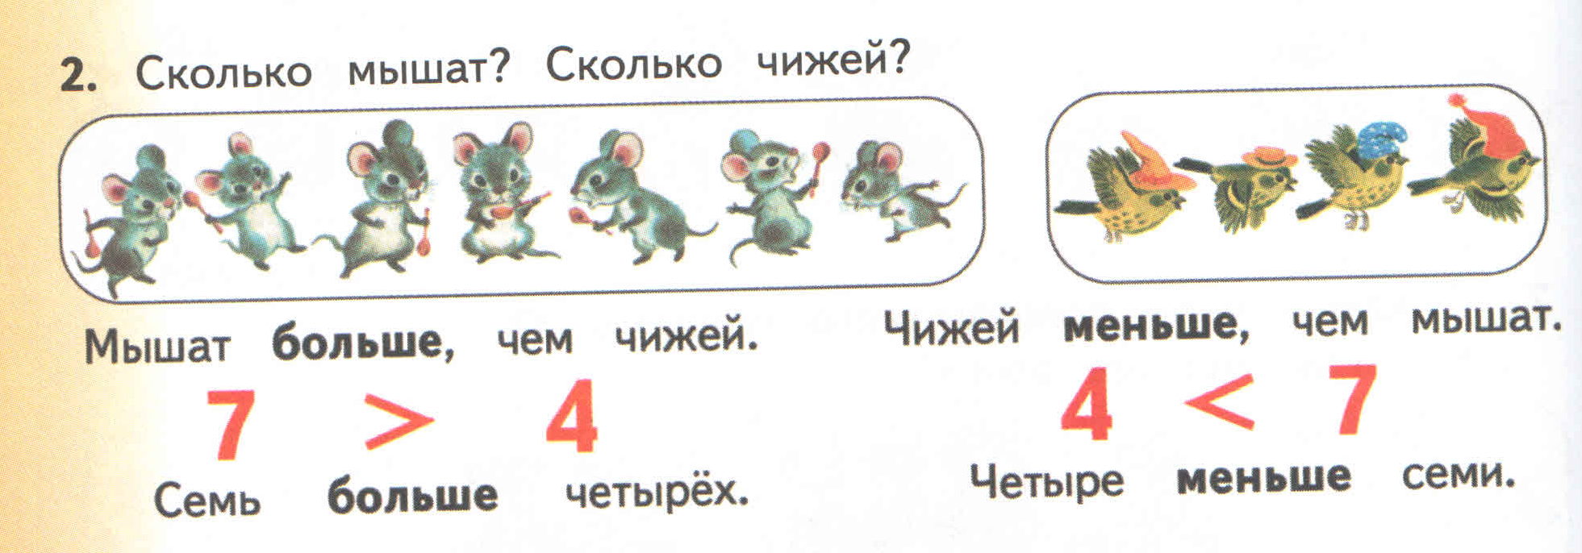
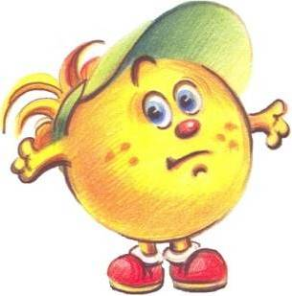
Открываем новое знание.
Стр.34
№ 2

Slide 12
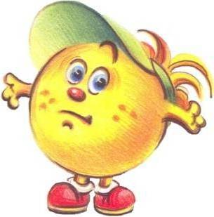
Применяем новые знания.

Slide 14
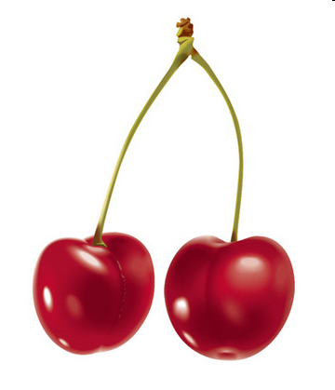

Slide 15
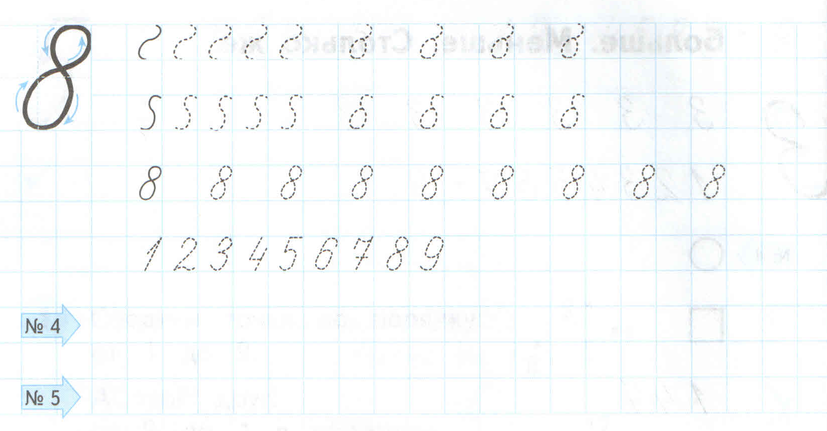
Применяем новые знания.
Стр.17

Slide 16
Закрепляем новые знания.

Slide 17
Я
УЗНАЛ ……
УДИВИЛСЯ …
НАУЧИЛСЯ …
запомнил…

Slide 18
